Slide 1

VGA-color bar
VGA-乒乓球對打
C109112189 電子三甲 林祐丞

Slide 2
VGA-color bar 需求
透過VGA在螢幕上顯示各種顏色條

Slide 3
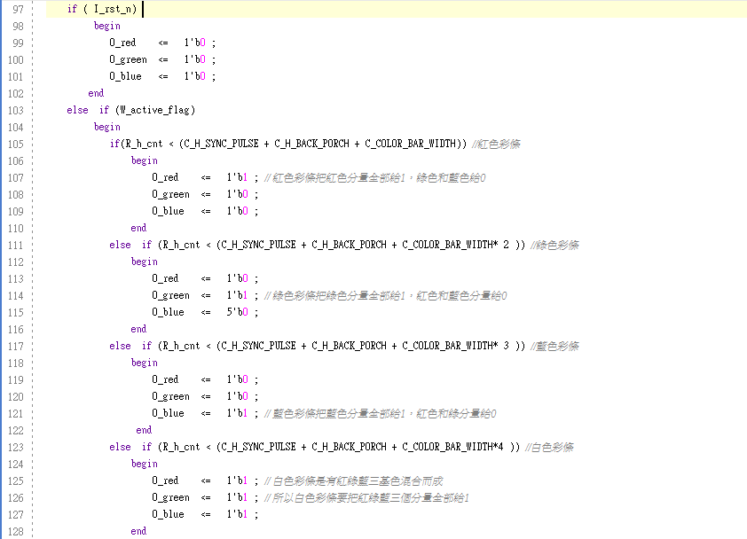
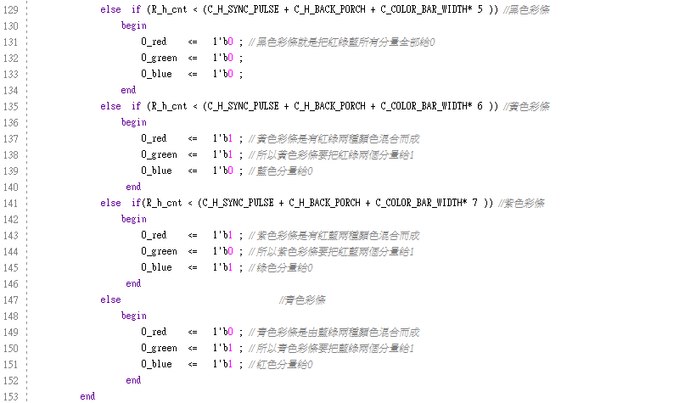
VGA-color bar 程式碼

Slide 4
VGA-color bar 程式碼
在對應的區間內輸入要顯示的顏色資料

Slide 5
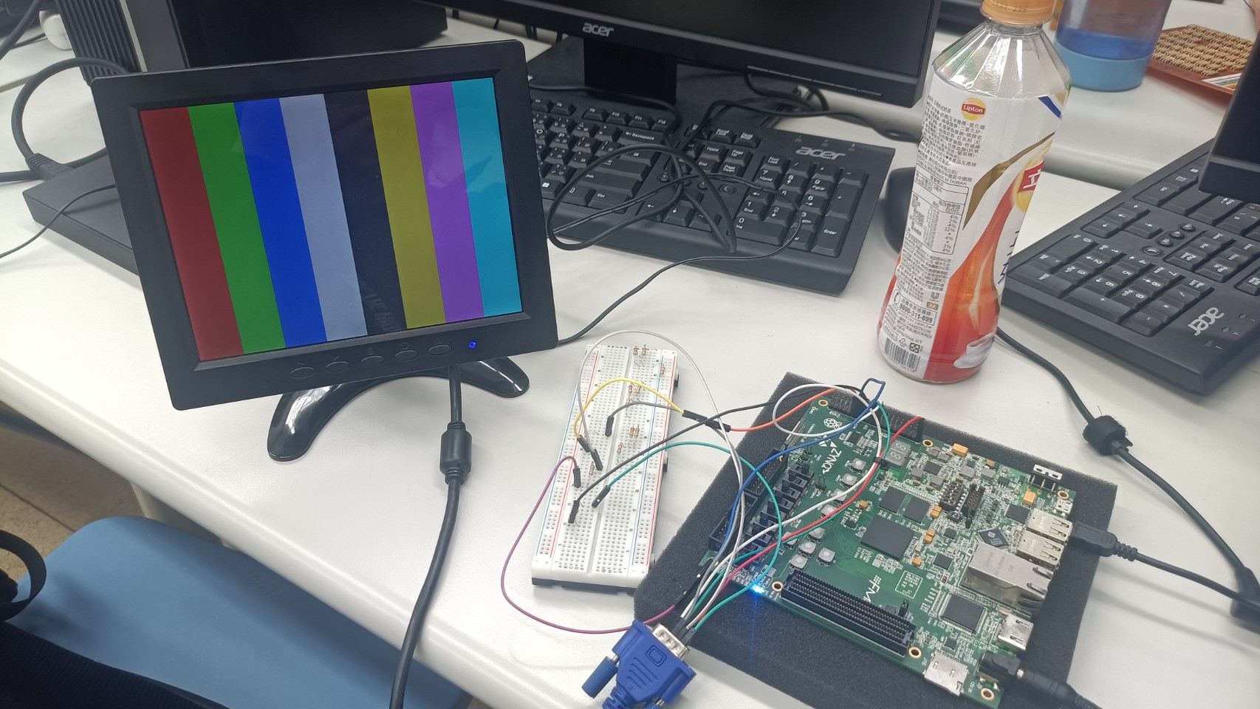
VGA-color bar 展示

